Slide 1
§4.2 树(Trees)

Slide 2
1847年德国物理学家柯希霍夫(Kirchhof)提出了树的概念.即所谓无圈连通图,他是在研究电路网络时考虑电路网的所谓“生成树”,即一个含有电路图上所有节点的树形子图.
1857年英国数学家凯莱(Caylay Arthur)研究碳氢化合物时,提出了树的概念与记数的理论.
1889年凯莱给出了完全图K_{n}的概念.例如10个顶点的完全图竟有一亿棵生成树.
1956年Kruskal设计了求最优树的有效算法.

Slide 3
树是一类既简单而又非常重要的图，是计算机中一种基本的数据结构和表示方法，在算法中尤为重要。
例：可以用树来构造求出项在表中位置的有效算法；可以用树构造有效编码以节省数据存储和传输成本，比如赫夫曼编码；可以用树来研究诸如跳棋和象棋这样的博弈，并且可以帮助确定进行这些博弈的取胜策略；可以用树来为通过一系列决策而完成的过程建立模型。

Slide 4
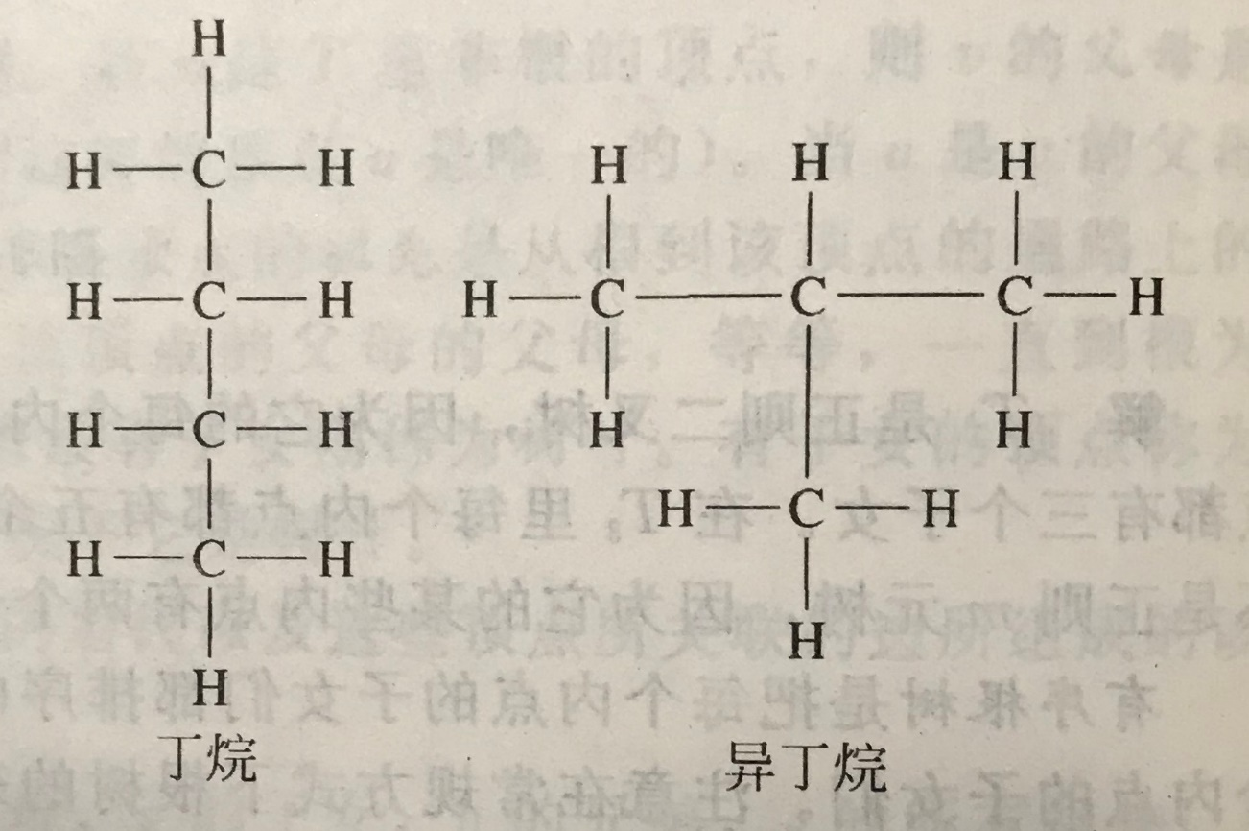
树作为模型的应用领域非常广泛，比如计算机科学、化学、地理学、植物学和心理学等。
例：丁烷的两种同分异构体

Slide 5
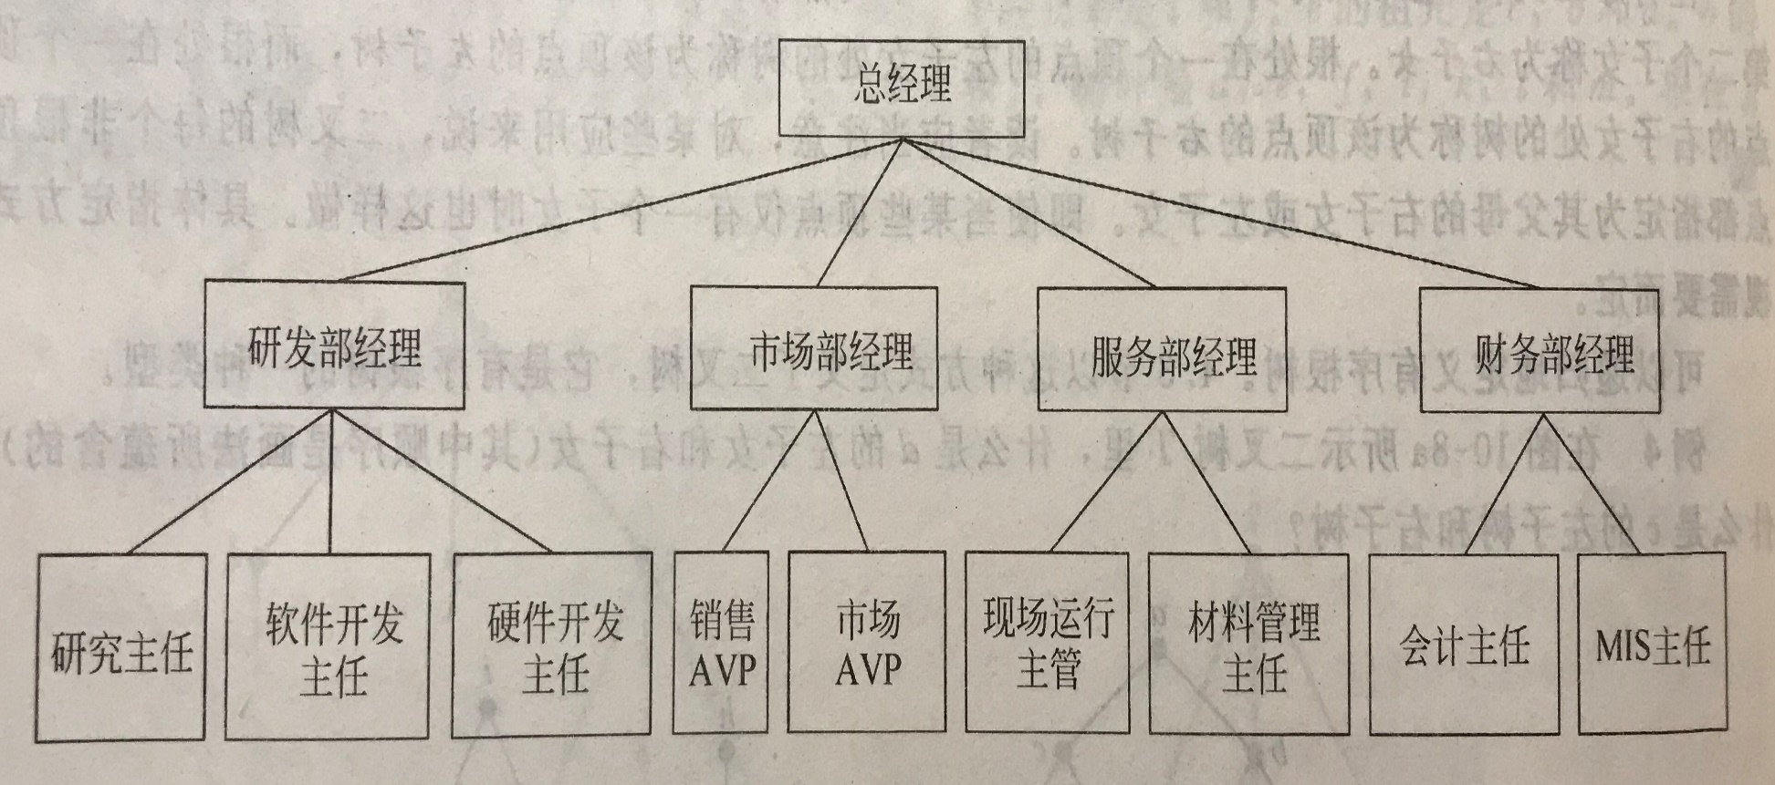
例：一家计算机公司的组织结构图

Slide 6
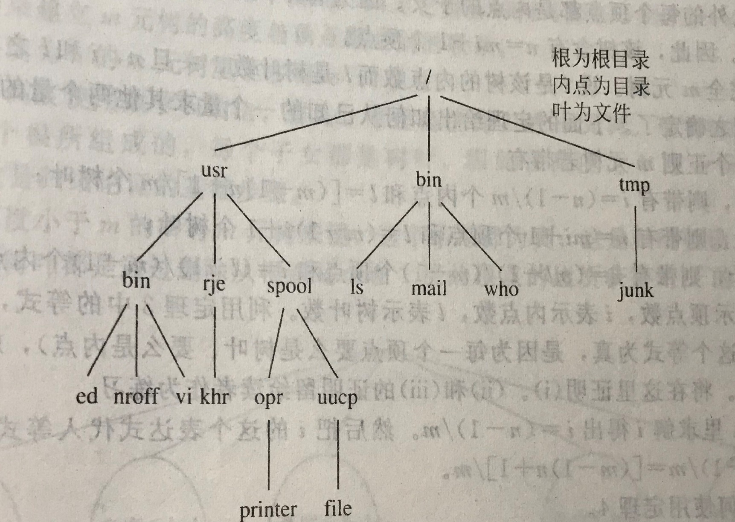
例：一个计算机文件系统

Slide 7
§4.2.1 树及其等价命题
定义4.2.1 设G=(P，L)是图。如果G是连通的，并且无回路，则称G为树。无回路的图(可能不连通)也称为森林。
例：

Slide 8
引理1
设G是至少有一条边的有限图，且无回路，则G至少有一个点只相邻于另一个点，即G至少有一个点度数为1。
证明：因为G至少有一条边，所以，G有一点v₁，且v₁有相邻点v₂。若v₂即为所求，则引理得证。
否则，令v₃为v₂的不同于v₁相邻点，以此类推，即，对k≥2，或者v_{k}只与v_{k-1}相邻，从而v_{k}即为所求；或者v_{k}又相邻于v_{k+1}≠v_{k-1}。于是得v₁，v₂，…，v_{k-1}，v_{k}，v_{k+1}，…，因为G无回路，故这一串点不能有重复。又因为G有限，故上述过程必在有限步内停止。从而引理得证。
Notes:
本引理的逆否命题：设G是（至少有一条边的）有限图，如果G中所有点的度都大于等于2，则G中有回路。

Slide 9
定理4.2.1
如果G是图，则下列诸命题等价：
G是树。
G连通并且删去G的任意一边，所得之图都不连通。
对G中任意两点v，v’(v≠v’)，恰有一条从v到v’的简单路。
如果G还是有限图，设P(G)元数为n，则下列命题也与上面命题等价：
G不含回路，并且G有(n-1)条边。
G连通，并且G有(n-1)条边。
Notes:
显然，无向图包括简单图，我认为，图的定义应该定义一般的图，目前的定义，实际上就是简单图

Slide 10
证明： 1) ⇒ 2)
1) G是树。
2)G连通并且删去G的任意一边，所得之图都不连通。
1)⇒2)；反证，若G删去边vv’后是连通的，则有从v到v’的路(v,v₁,…,v’)，不妨设这是从v到v’的 所有路中最短者，于是，这是一条简单路。 显然，此路长度不小于2,（因为长度为1的只有vv’，而现在假设vv’已经被删除了，且图G中没有第二个vv’）.于是这条路再加上边vv’就是G中一条回路，矛盾。

Slide 11
证明： 2)⇒3)
2) G连通并且删去G的任意一边,所得之图都不连通.
3)对G中任意两点v,v’(v≠v’),恰有一条从v到v’的简单路。
2)⇒3);因为G连通，所以对于v,v’,有从v到v’的路,取 其最短者，得从v到v’的简单路。
反证，若有两条这样的路，设为 (v₀,v₁,…,v_{n},v_{n+1}) ，(v₀ ’,v₁’,…,v_{m}’, v_{m+1}’)，其中v₀ = v₀ ’=v，v_{n+1}=v_{m+1}’=v’。从左向右看可找到最小的k，使得v_{k}≠v_{k}’。于是，从G删去边v_{k-1}v_{k}，从v_{k-1}到v_{k}还有路 (v_{k-1},v_{k}’,…, v_{m+1}’,v_{n},v_{n-1},…,v_{k})。故G删去边v_{k-1}v_{k}后，所得之图仍连通，矛盾。

Slide 12
证明： 3)⇒1)
3) 对G中任意两点v，v’(v≠v’)，恰有一条从v到v’的简单路。
1) G是树。
3)⇒1)；由已知条件知，G是连通的。
只需要证明G中无回路。
反证，若G有回路(v,v₁,…,v_{k},…,v)，则
从v到v₁将有两条简单路：
(v, v₁)和(v,…,v_{k},…, v₁)，
矛盾。故G中无回路。所以，G是树。

Slide 13
证明： 1)⇒4)
1）G是树。
4）G不含回路，并且G有(n-1)条边。
1)⇒4)；因为G是树，所以G中无回路。
往证：G有(n-1)条边。对n用归纳法。
n=1时，命题显然。
假如对于(n-1)，命题成立。
设G有n个点，由引理1知，G有点v_{n}，且v_{n} 恰有一个相邻点v_{n-1}，删去v_{n}和v_{n}v_{n-1}得一图G’。
往证G’是树：因为G无回路，所以G’无回路。

Slide 14
证明：
因为G连通，所以G中任意两点间有路连接。
因为v_{n}恰有一个相邻点v_{n-1}，故点v_{n}只能出现在G中任意一条路的两端，而不能出现在中间。所以边v_{n}v_{n-1}只能出现在任何一条路的两端，所以删去点v_{n}和边v_{n}v_{n-1}，剩下的图中任意两点间仍有路，故G’连通。
因此，G’是树。
由归纳假设，G’有 (n-1)-1=(n-2)条边。故
G有(n-2)+1=(n-1)条边。

Slide 15
证明： 4)⇒5)
G不含回路，并且G有(n-1)条边。
G连通，并且G有(n-1)条边。
4)⇒5)；已知G中无回路，有n个点，(n-1)条边，往证G连通。对n用归纳法。
n=2，命题显然。
假设n-1时, 命题成立。
设G有n个点。由引理1知, G中有点v_{n}, v_{n}恰有一相邻点v_{n-1}, 删去点v_{n}和边v_{n}v_{n-1} 得图G’, 显然,G’中仍无回路。但G’有(n-1)个点, 由归纳假设, G’连通。因此, 将点v_{n}和边v_{n}v_{n-1}添入G’得G, G仍连通。

Slide 16
证明： 5)⇒1)
5) G连通，并且G有(n-1)条边。
1)G是树。
5)⇒1)；设G有n个点，(n-1)条边，并且连通，往证：G是树。显然，只需证G无回路即可。
若不然，设G有一条回路，则删去回路中任一条边，所得之图仍连通。对G中每一条回路，都用此方法删去一边，最后得一个无回路但仍然连通的图G’。由树的定义，G’是树。而G’是由G删去k(k>0)条边所得,故G’仍有n个点,所以由1)⇒4)知,G’有(n-1)条边,但是G’有(n-1-k)条边，而n-1>n-1-k(因为k>0),矛盾。证毕。

Slide 17
定理4.2.1的推论
推论1 任意有限连通图必有一支撑子图是树。
(提示：去掉图中每个回路中的任意一条边即可.)
今后，此支撑子图称为母图的支撑树。
推论2 若G’是有限图G的支撑树，vv’为G中一边，且vv’不在G’中，则G’添上边vv’后必有回路.
提示：根据1) ⇒ 3) ，G’是树，G’连通无回路,恰有一条从v到v’的简单路，且由vv’不相邻，该路长度大于等于2，则添加边vv’后，有回路。
例．
A
B
E
F
H
G
D
C
图G

Slide 18
练习
1.设G是由5个顶点组成的完全图，则从G中删去几条边可以得到树？
解：6条
2.在完全图K₅中最多有多少个不同（非同构）的支撑树？
解：3个

Slide 19
§4.2.2 最优树 Kruskal算法
例：铺设一个连接各个城市的铁路网、或者光纤通信网络。各个城市之间的费用“预算”已知。
f
e
2
7
5
1
1
2
3
a
8
7
d
h
g
3
4
3
2
4
4
6
b
6
c

Slide 20
§4.2.2 最优树 Kruskal算法
定义4.2.2 设G是加权连通图，带有最小权(和)的支撑树称为权图G的最优树。
f
e
2
7
5
1
1
2
3
a
8
7
d
h
g
3
4
3
2
4
4
6
b
6
c

Slide 21
Kruskal算法
设权图G=(P, L)是连通的。
在L(G)中选一个具有最小权值的边，记为l₁，令T={ l₁ }；
从L(G)-T中取l_{i}，使得T∪{l_{i}}不产生回路，并且w(l_{i})最小。如果存在这样的l_{i}，则令T= T∪ {l_{i}}，重复步骤2)；
如果不存在这样的l_{i}，则算法停止。

Slide 22
例
铺设一个连接各个城市的光纤通信网络。（单位：百万元）：边的非降序: {fh 1, de 1, ef 2, eh 2, ab 2, df 3, dg 3, bg 3, cg 4, ac 4, bh 4, eg 5, bc 6, cd 6, af 7, gh 7, ah 8}
f
e
2
7
5
1
1
2
3
a
8
7
d
h
g
3
4
3
2
4
4
6
b
6
c

Slide 23
例
用Kruskal算法,求出连接下面六个城市的最便宜价格的航线网. （求最优树）
(C1C6(10); C3C4(10);C4C5(10); C2C3(15); C3C5(20) C2C4(20); C1C5(25); C2C6(25) C4C6(25); C1C4(40); C1C2(50); C5C6(55))

Slide 24
C1C6(10); C3C4(10); C4C5(10); C2C3(15); C3C5(20); C2C4(20); C1C5(25); C2C6(25) ; C4C6(25); C1C4(40); C1C2(50); C5C6(55)
例
C2
C1
C6
C3
C5
C4

Slide 25
练习
1.对于任意的有限权图G一定存在最优树吗？若存在，最优树一定唯一吗？
解：不一定，不一定

Slide 26
定理4.2.2
设G=(P，L)是连通权图。于是Kruskal算法得到的 T={ l₁, l₂, …, l_{n}}是G的最优树。
分析：认为T={ l₁, l₂, …, l_{n}}是图的一种形式化表示方法，T中包括n条边，并包括每条边的端点.
待证的是“T是G的最优树”。分成两部分：先证明T是树，而且是G的支撑子树；再证明T是权和最小的支撑子树（最优树）。
书上的证明过程分为4步，前3步证明T是G的支撑子树，第4步证明T是最优树。

Slide 27
定理4.2.2
设G=(P，L)是连通权图。于是Kruskal算法得到的 T={ l₁, l₂, …, l_{n}}是G的最优树。
证明：显然T={l₁, l₂, …, l_{n}}是G的子图。记T=(P₁, L₁)。
1) 先证明T是支撑子图，即证明P₁(T)=P(G)。 容易看出P₁(T)⊆P(G)，只需证P(G)⊆ P₁(T)。
用反证法，设x∈P(G)，但x∉ P₁(T)，任取T中点y，因G是连通的，所以在G中有x到y的路，设为l=(x,v₁,…,v_{r},y)，则x v₁不是T中的边(否则,将推出
x∈ P₁(T) )，把边x v₁加入T中不会产生回路，与算法停于T矛盾。故必有P(G) ⊆P₁(T) ，所以，P(G)= P₁(T)。

Slide 28
定理4.2.2
2）证明T是一个树，只须证明T是连通的(无回路由算法保证)。
若T不连通，不妨假设T₁和T₂ 是T的其中两个分支 ，令x∈T₁，y∈T₂，因G是连通的，所以有G中的路 (v₁, …, v_{r}, v_{r+1})，其中x= v₁，y= v_{r+1}，因此，必有边 v_{i} v_{i+1}，使 v_{i} ∈ T₁，v_{i+1}∉ T₁，那么，把 v_{i}v_{i+1}加到T中，不会产生回路，与算法停于T矛盾，所以T是连通的。

Slide 29
定理4.2.2
3）由算法及1）、2）知，T是G的支撑树。设G有r个点，于是T也有r个点。由定理4.2.1知，T有（r-1）条边。故n=r-1。
4）证明T是最优支撑树，我们证明,可以通过以下不断交换边的办法，使T的所有边全在某一最优支撑树T’中，则T=T’(均有r-1条边)。
设T*是一棵最优支撑树，T*={l₁’，…，l_{r-1}’}，T={ l₁，…，l_{r-1}}，

Slide 30
定理4.2.2
若l₁∉T*，在T*中加入l₁，则形成一含有l₁的回路，在此回路中删去一条非l₁的边，不妨设为l₁’，得一图T’，令T’={ l₁，l₂’，…，l_{r-1}’}，则T’是支撑树。
对任意l∈L(G)，按照算法的选择边的规则，有w(l₁)≤w(l) ，所以w(l₁)≤ w(l₁’)，而w(T’)= w (T*) -w (l₁’)+w (l₁)，所以w (T’)≤ w(T*)，即T’也是最优树。

Slide 31
定理4.2.2
一般地，设l₁, …, l_{k}∈T*，l_{k+1}∉T*，T={l₁, …, l_{k}，l_{k+1}, …, l_{r-1}}，T*={l₁, …, l_{k}, l_{k+1}’, …, l_{r-1}’}
因为T*是支撑树，T*∪{l_{k+1}}必然有回路C，不妨设l_{k+1}’是回路中一条边，l_{k+1}’∉T，
令T’={ l₁,…,l_{k},l_{k+1},l_{k+2}’,…,l_{r-1}’}，则T’是支撑树.
由Kruskal算法步骤 2) ，在算法执行中选了l_{k+1}而没选l_{k+1}’，说明w(l_{k+1})≤w (l_{k+1}’)
所以w(T’)=w(T*)-w(l_{k+1}’)+w(l_{k+1})，即w(T’)≤w(T*)

Slide 32
定理4.2.2
因为T*是最优树，所以T’也是最优树，但T’包括l₁，…，l_{k+1}，反复执行上述过程，最后可得一最优树包括了T的所有边，即T’=T，所以T是最优树。

Slide 33
练习
判断对错：
(1)存在集合A,B ,使A∈B且A ⊆ B
(2)设A={1,3}, B={2,3} ρ(A)-ρ(B )={ {1}, {1,3}}
(3)若R1,R2有反对称性,则R1∪R2有反对称性
(4)设σ：x → e^{x ，}x ∈R,则σ是R到R⁺的一一映射
(5)(P→Q) ∧(P ∧ ¬Q)为恒假公式
(6) ∀x(G(x) ∨H(x)) ⇒∀xG(x) ∨ ∀xH(x)
(7) (P→Q) →R与(P∧Q) →R等价

Slide 34
^{A ∪B=A ∪C}
(8)对于集合A,B,C,若A ∪B=A ∪C,
则B=C
(9)A={1,2,3},A上共有6个等价关系
(10)若A⇒B,则A ∧B=A, A ∨B=B
(11)(P →Q) →((Q →R) →(P→R))是恒真公式
(12)设S是G的Skolem范式,S与G恒真性等价
答案: (3),(6),(7),(9),(12) 为错，其余对

Slide 35
练习：
简答题：
(1)集合A有n个元素，A上有多少个即对称又反对称的关系？
(2)P,Q,R共有多少个极小项？满足某个极小项mi的解释唯一吗？弄假某个极小项mi的解释唯一吗？
(3) A={a,b,c,d}, R={(a,a),(b,b),(a,b),(c,d)}是A上二元关系，求t(R)
解:(1)2^{n} ; (2)8个，唯一，不唯一; (3) R

Slide 36
将公式∀x∀y（P(x)→Q(x,y))→(∃yR(y)→∃zT(z))化为Skolem范式。
∀x∀y(P(x) →Q(x,y))→(∃yR(y) →∃zT(z))
= ¬∀x∀y（¬ P(x) ∨ Q(x,y)）∨( ∀ y¬R(y) ∨∃zT(z))
= ∃x∃y(P(x) ∧ ¬Q(x,y)) ∨(∀y¬ R(y) ∨∃zT(z))
= ∃x∃y(P(x) ∧ ¬Q(x,y)) ∨ (∀t¬ R(t) ∨∃zT(z))
= ∃x∃y∀t∃z （(P(x) ∧ ¬Q(x,y)) ∨ ¬ R(t) ∨T(z)）
= ∃x∃y∀t∃z((P(x) ∨¬R(t)∨T(z))∧(¬Q(x,y) ∨¬R(t)∨T(z)))
用a代替x，用b代替y，用f(t)代替z，
得公式的Skolem范式：
∀t((P(a) ∨ ¬ R(t) ∨T(f(t))) ∧(¬ Q(a,b) ∨ ¬ R(t) ∨T(f(t))))

